Slide 1
История развития интеллектуальных технологий обработки данных. Брагин Д.В.

Slide 2
Актуальность и цель
Актуальность: современные нейросетевые прорывы базируются на математическом фундаменте прошлых лет.
Цель: Проследить, как менялись подходы к извлечению смысла из данных за последние 70 лет.

Slide 3
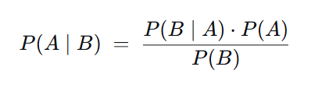
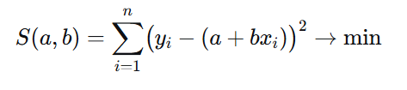
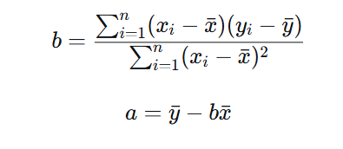
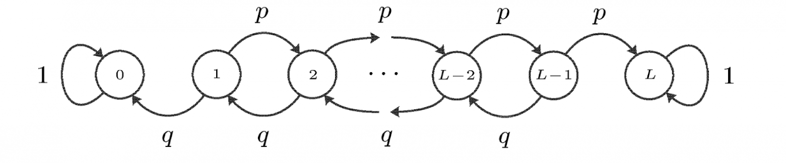
Истоки (до 1950-х)
Теорема Байеса
Метод наименьших квадратов
Цепи Маркова

Slide 4
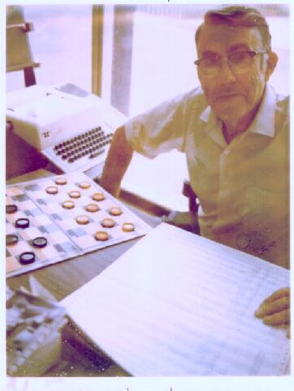
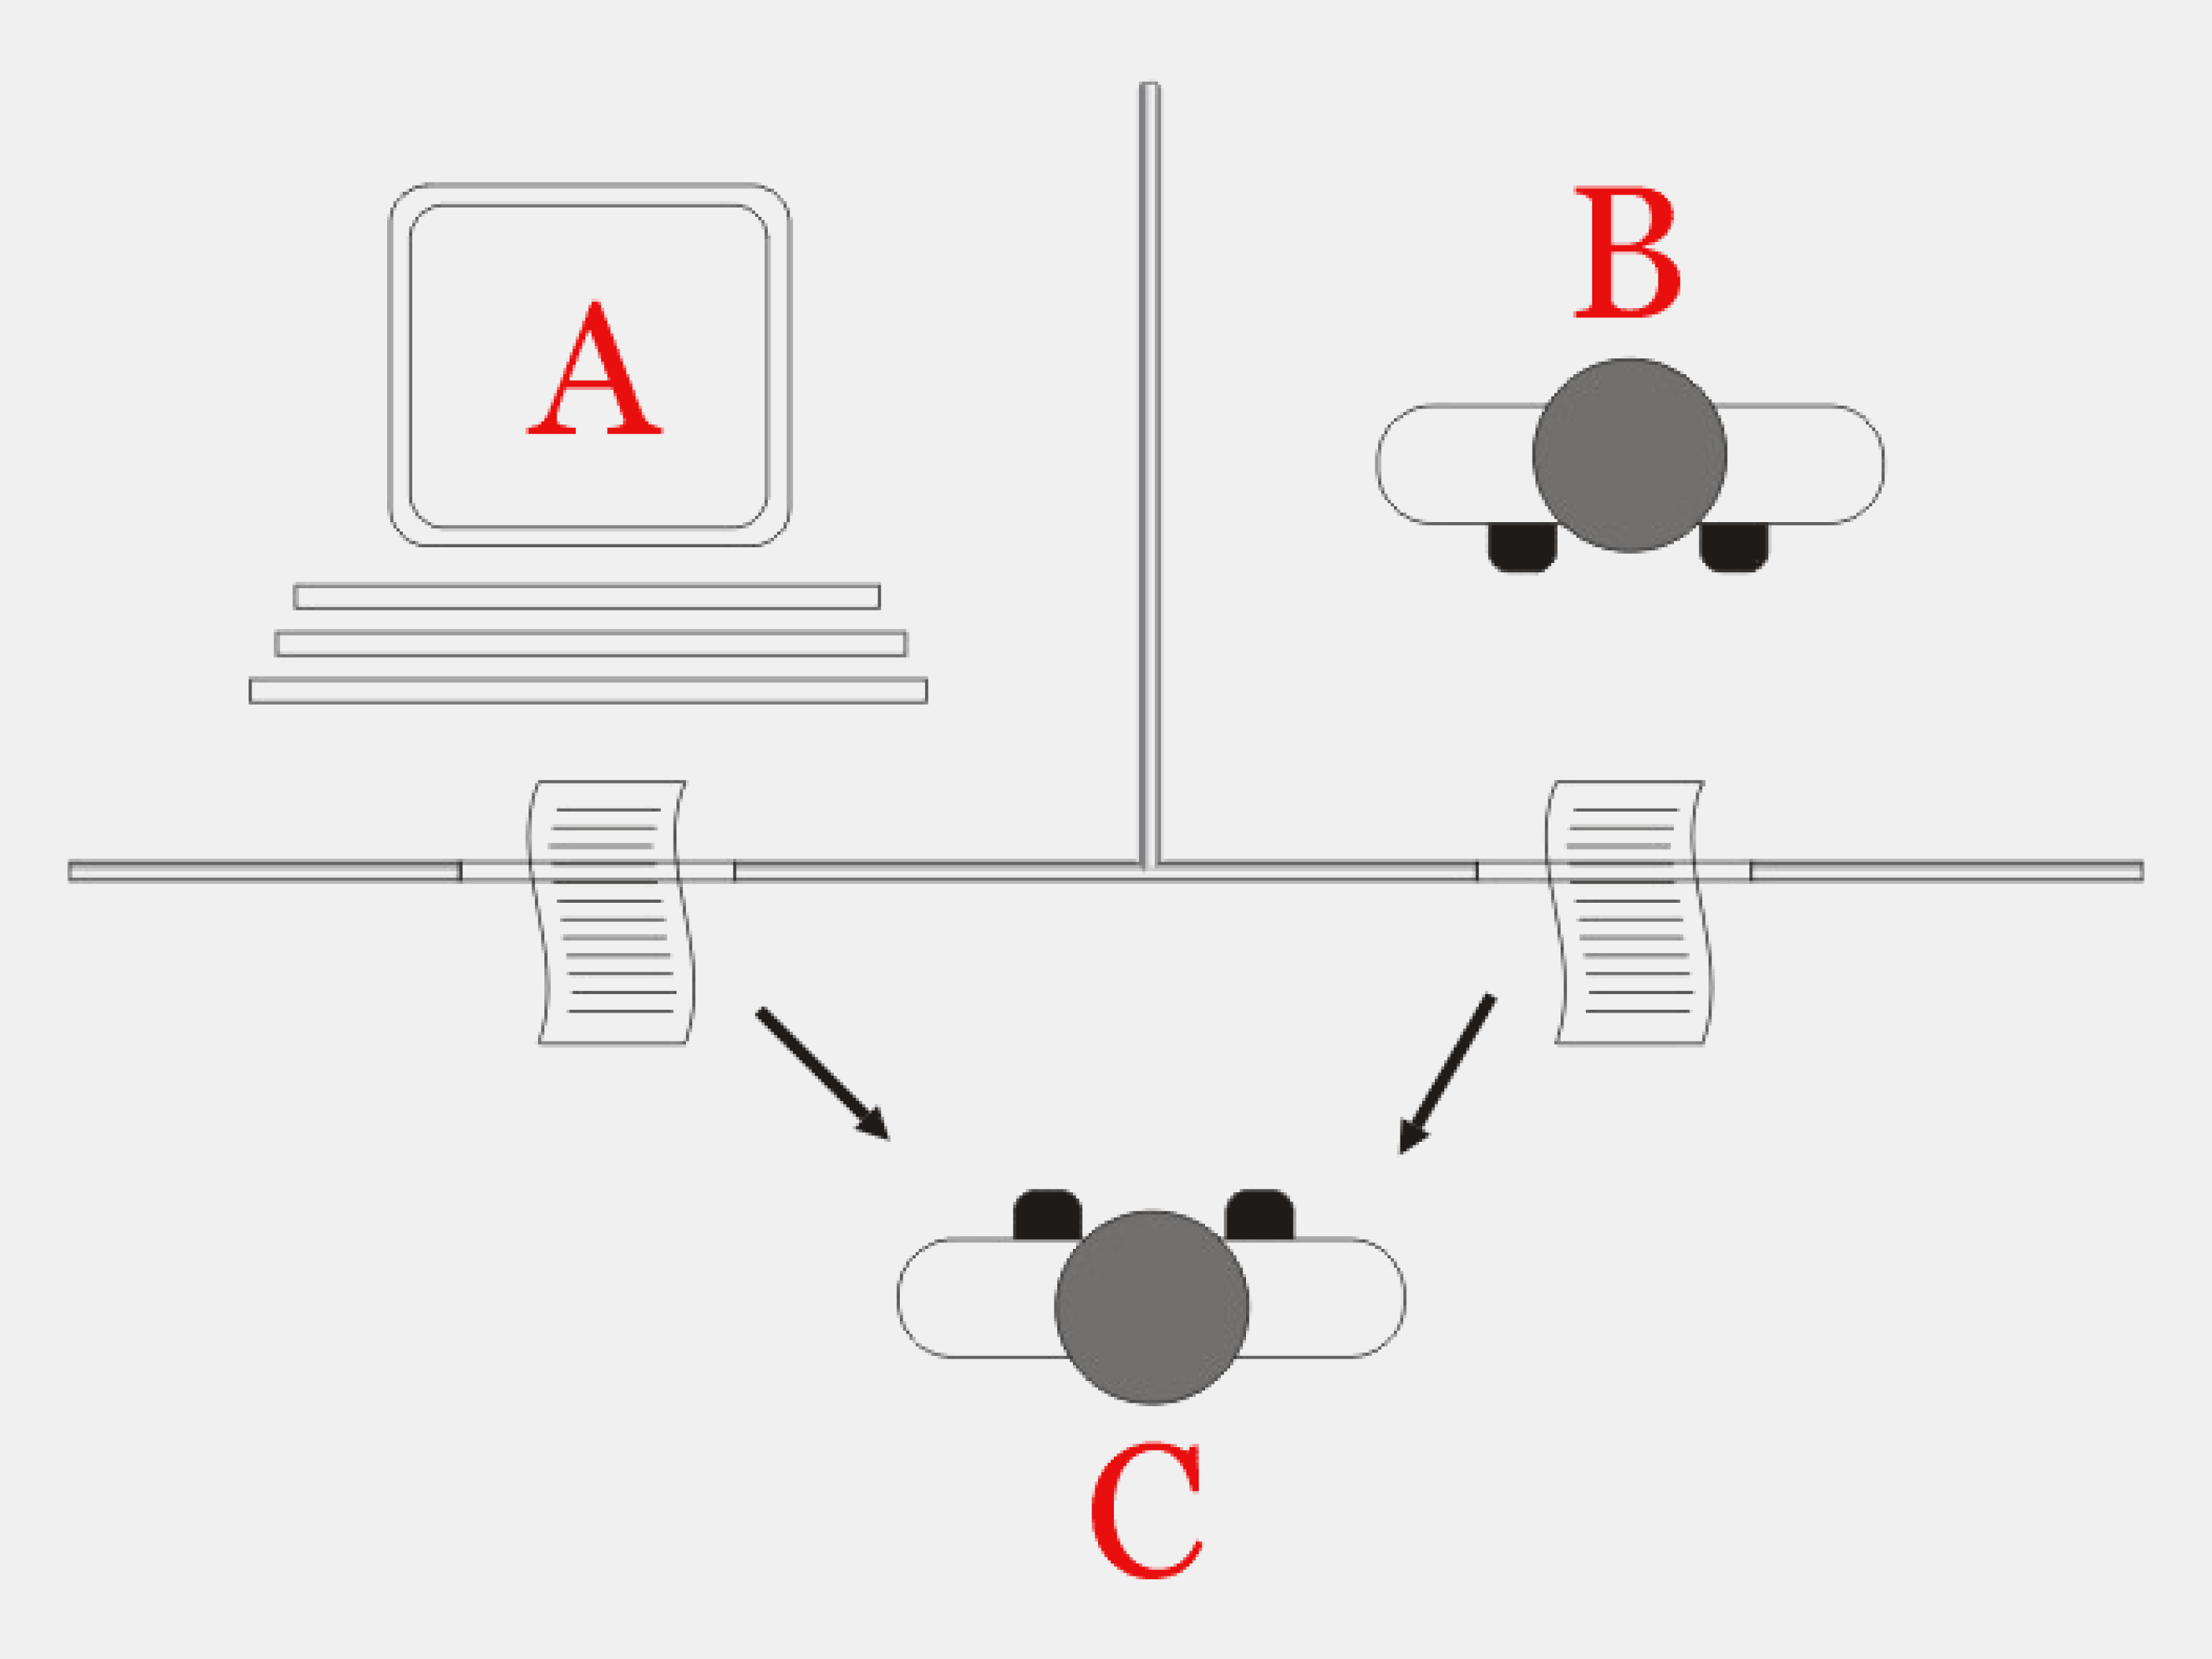
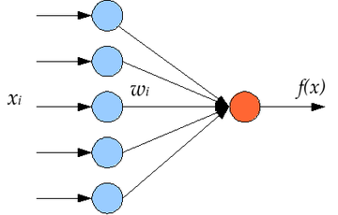
1950–1960-е — Первые нейросети

Slide 5
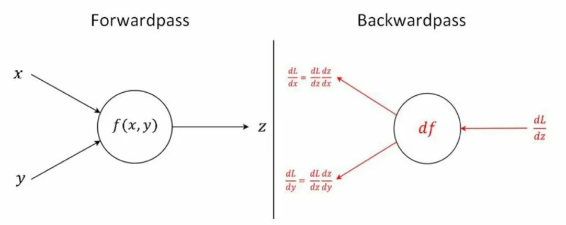
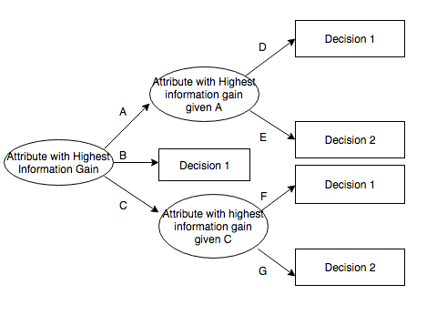
1970–1980-е: Экспертные системы и первая зима ИИ
Деревья решений (ID3)
Алгоритм обратного распространения ошибки

Slide 6
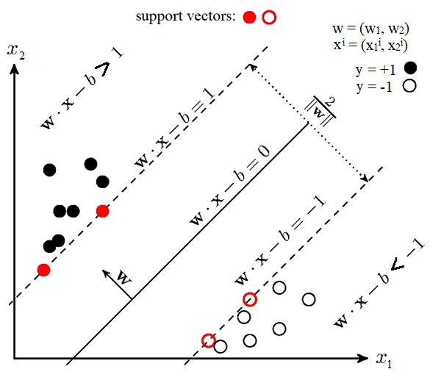
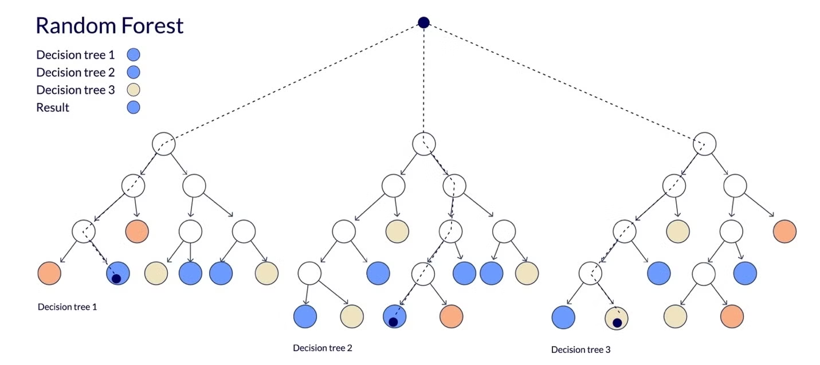
Конец 80х-90е — Вторая зима и Статистический сдвиг
SVM (Метод опорных векторов)
Random Forest

Slide 7
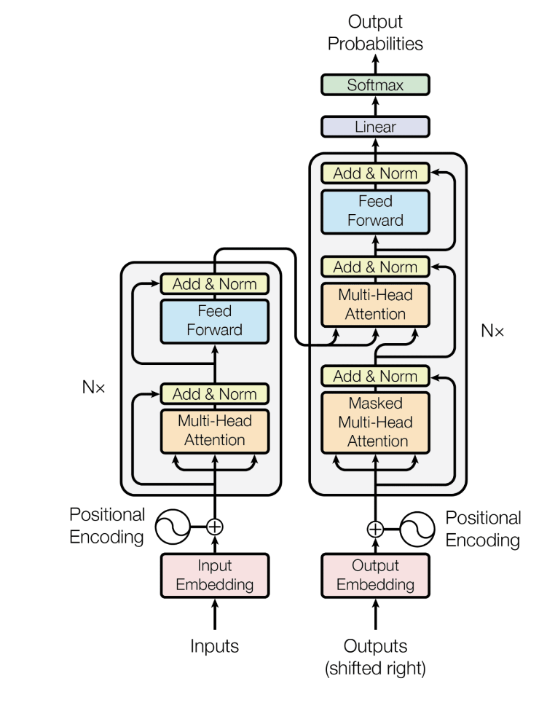
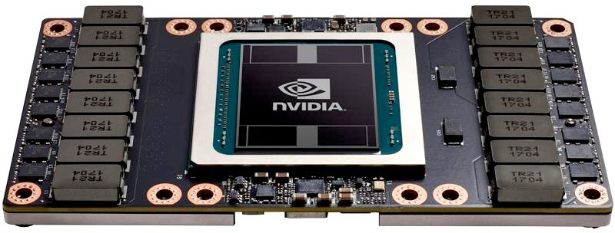

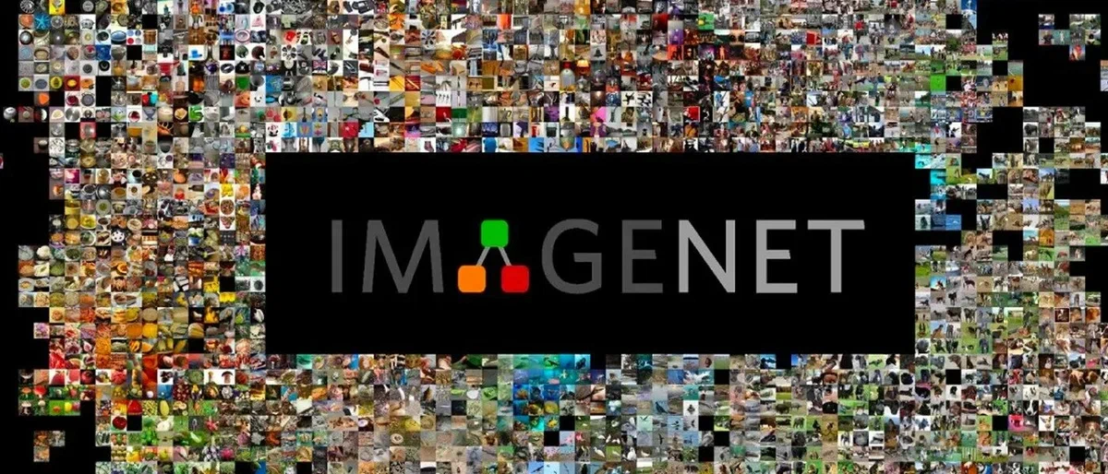
2000–2010-е — Эпоха Deep Learning

Slide 8




2020-е — Расцвет больших языковых моделей

Slide 9
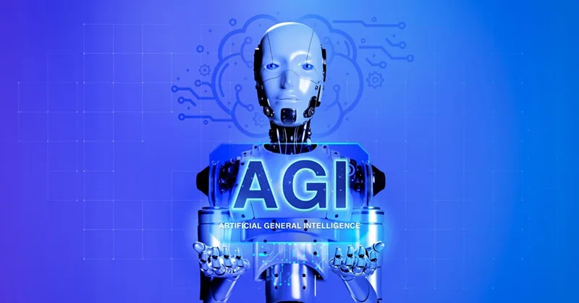
Перспективы и вызовы

Slide 10
Заключение
Эволюция методов: Мы прошли путь от ручного прописывания правил (1980-е) к автоматическому извлечению знаний из данных (2010-е) и к созиданию новых данных (2020-е).
Смена роли человека: Человек перестал быть «учителем», диктующим правила, и стал «архитектором» среды, в которой ИИ обучается самостоятельно.

Slide 11
Источники
1.geeksforgeeks.org/machine-learning/history-and-evolution-of-machine-learning/
2.machinelearningmastery.com/a-tour-of-machine-learning-algorithms/

